Slide 1

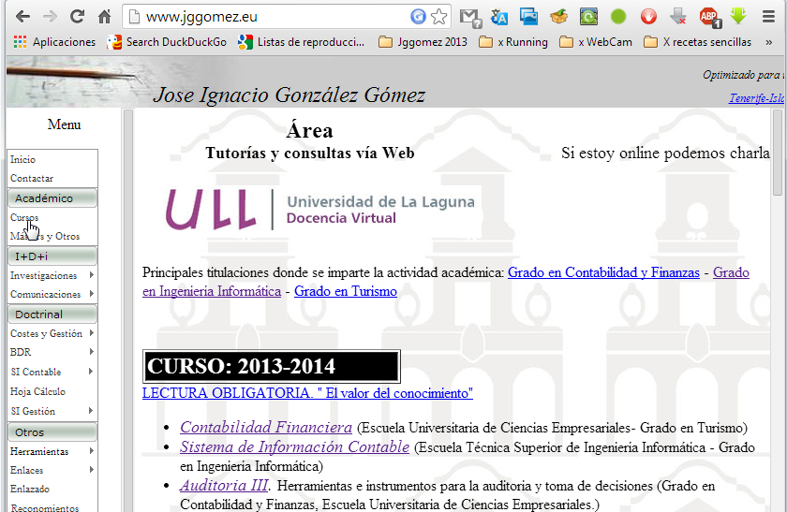
Presentación: Sistemas de Información Contable
Profesor responsable:
  Jose Ignacio González Gómez

Slide 2
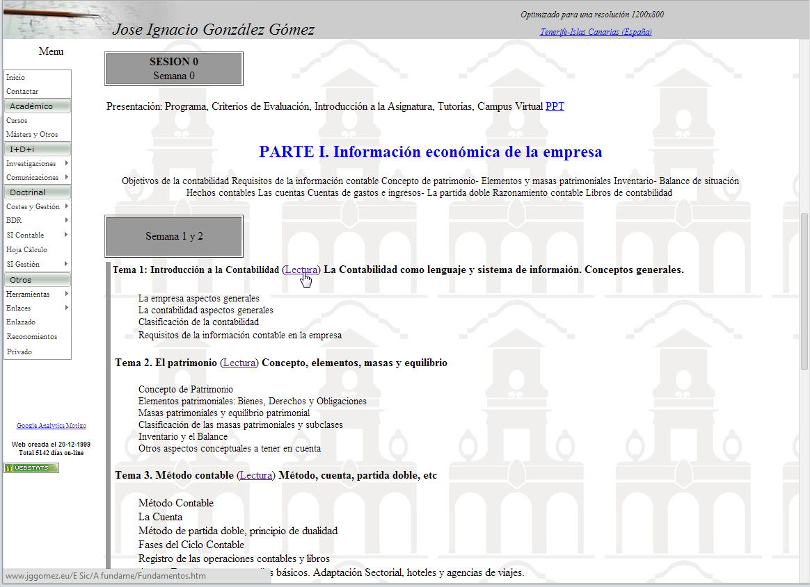

Slide 3
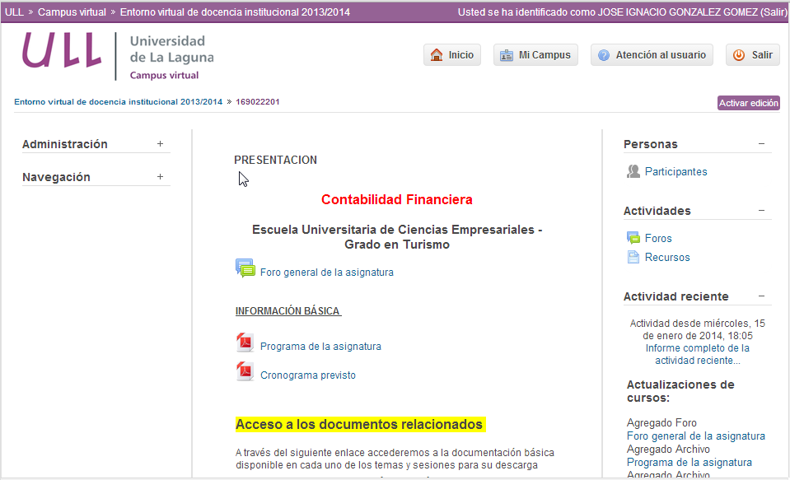

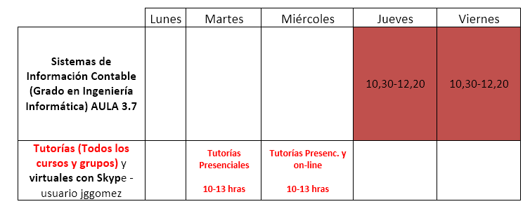
Aula Virtual:
Clave de matriculación general: Turismocanario2014
Grupo La Laguna: laguna - Grupo Adeje: adeje
Horarios y tutorías

Slide 4
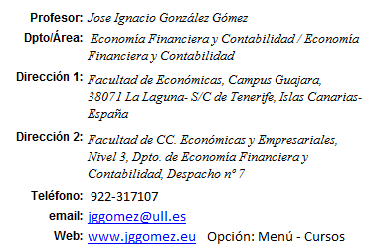
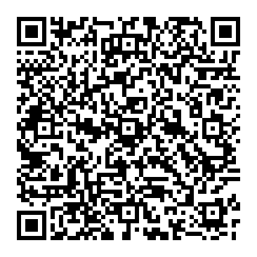


Contacto:
VCARD
Este código una vez leído desde un móvil, permitirá al usuario obtener los datos de contacto para ser insertados en la guía de forma fácil y sencilla.
Dirección URL
Este código una vez leído desde un móvil, permitirá al usuario visitar la página Web introducida desde su teléfono móvil de forma automática
Teléfono
Este código una vez leído desde un móvil, permitirá al usuario realizar una llamada al número introducido de forma automática.

Slide 5
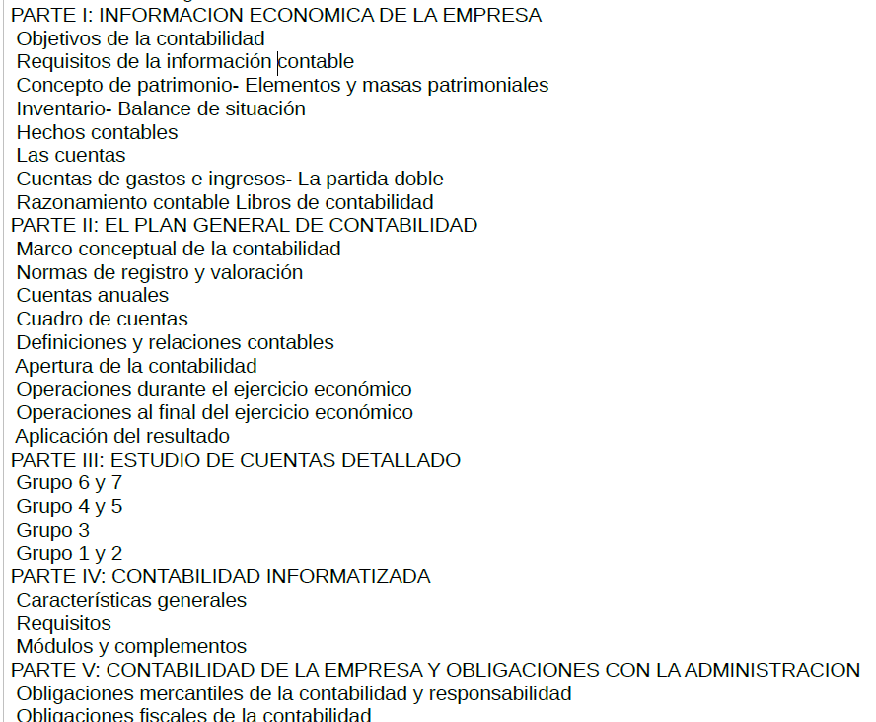
Contenidos

Slide 6
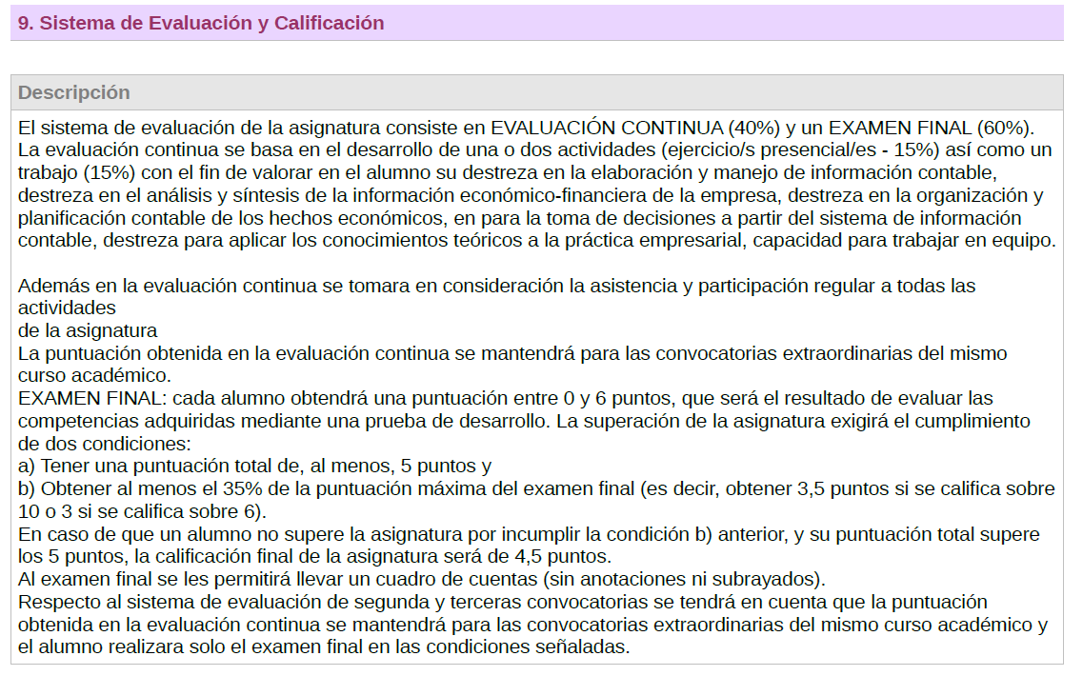

Slide 7
¿dudas?

